Slide 1

Propuesta de sistema para la creación de mapas estadísticos
Propuesta elaborada por: Ing. Walter Alejandro Moreno Ramírez
Dirección General de Evaluación Educativa - DGEE
Dirección de Investigación y Evaluación de Políticas Educativas - DIyEPE
Departamento de Evaluación de Políticas y Programas Educativos - Planeación y Evaluación

Slide 2


INTRODUCCIÓN
En el presente documento se describen las características principales del sistema propuesto para la creación de mapas estadísiticos, el cual tiene como objetivo principal dotar a la Dirección General de Evaluación Educativa de una herramienta que permita la creación de mapas estadísticos, de manera sencilla, intuitiva y sin ninguna restricción.
Esta propuesta se basa en una versión preliminar del sistema, el cual se encuentra en desarrollo y se espera sea de utilidad para todo el departamento y tiene la posibilidad de escalarse a toda la Secretaría de Educación de Guanajuato.

Slide 3
CONTENIDO
1
Secciones principales del sistema
Descripción de las funcionalidades

Slide 4
1
Secciones principales del sistema
Descripción de sus funcionalidades

Slide 5
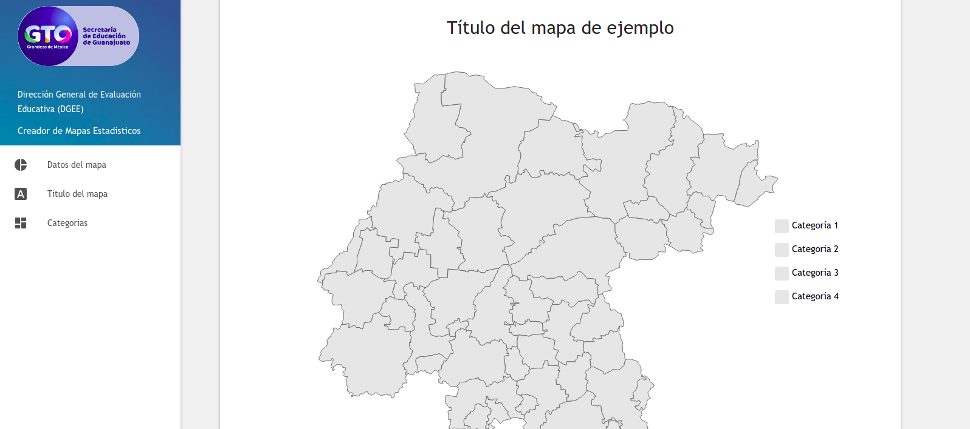
Vista general del sistema
Barra con las opciones generales del sistema
Mapa estadístico creado, cada modificación que se realiza se refleja inmediatamente.

Slide 6
Vista general del sistema
Al seleccionar la opción “Datos del mapa”.

Slide 7
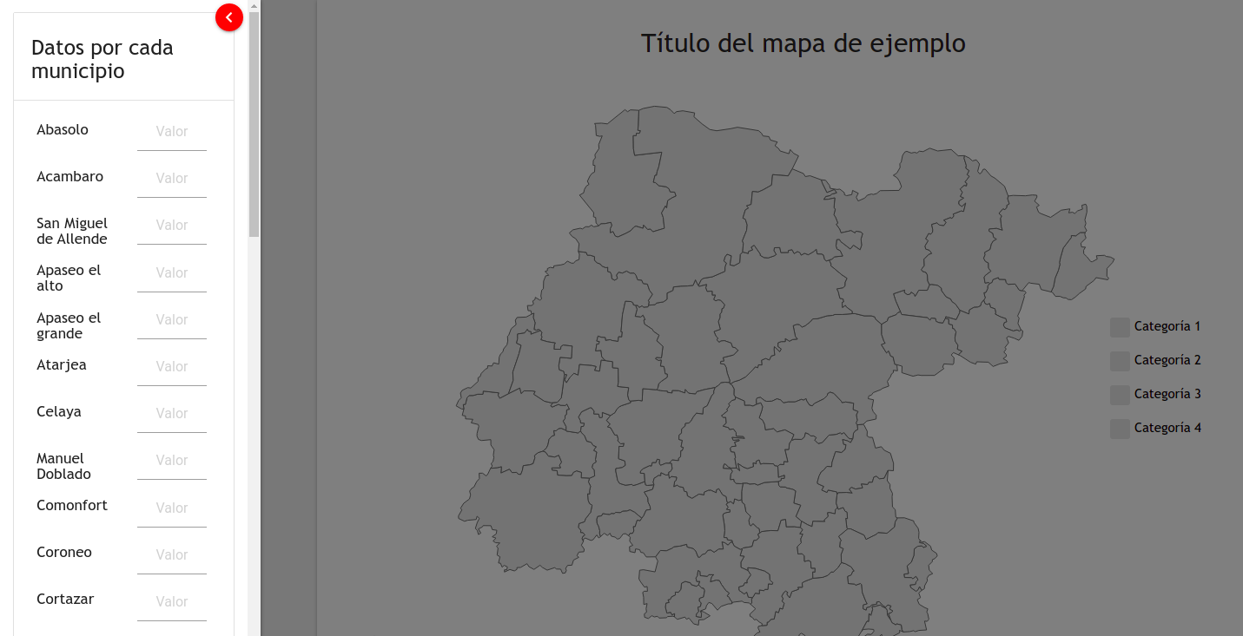
Vista general del sistema
Botón para cerrar la barra laterla
Se abrirá una barra lateral donde se podrán ingresar los datos por municipio del estado de Guanajuato.

Slide 8
Vista general del sistema
Al seleccionar la opción “Título del mapa”

Slide 9
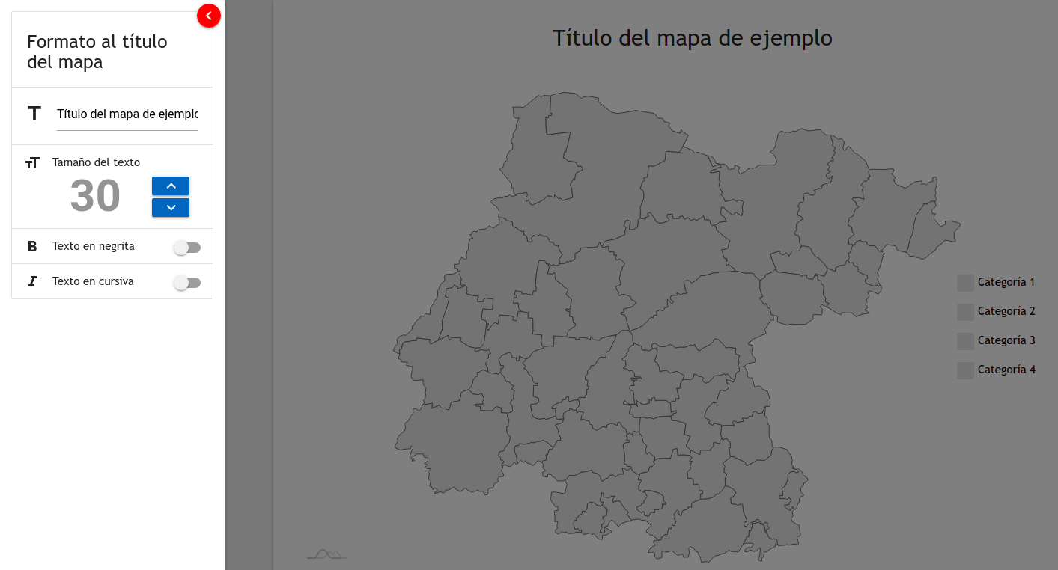
Vista general del sistema
Botón para cerrar la barra laterla
En esta opción se tiene la posibilidad de modificar parámetros para el título del mapa como: texto del título, tamaño de la letra, texto en negrita o italica.

Slide 10
Vista general del sistema
Al seleccionar la opción “Categorías”

Slide 11
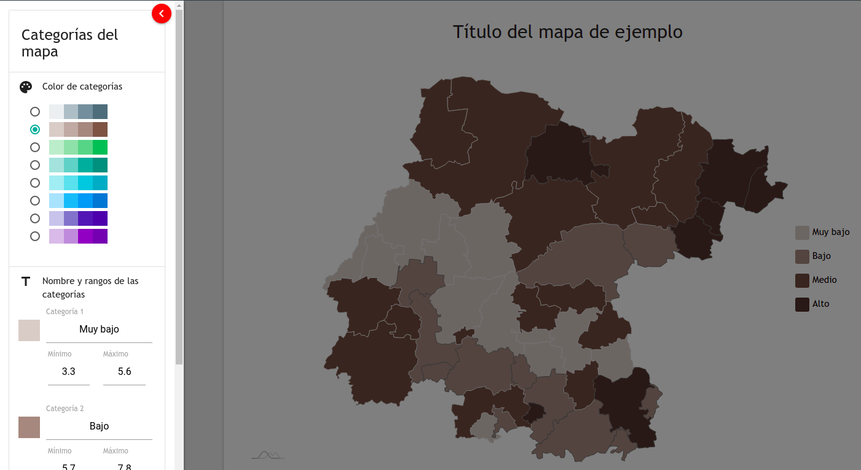
Opción para las categorías del mapa
Botón para cerrar la barra laterla
Selector de colores para las categorías
Nombre de las categorías y rangos para cada categorías
Visualización del mapa con el esquema de colores y los nombres de las categorías y rangos asignados.

Slide 12
Enlace a la vista preliminar del sistema propuesto:
https://depype.github.io/GeneradorDeMapasEstadisticos/

Slide 13
¡GRACIAS!

